Slide 1
Les évaluations E3C
IA-IPR d’espagnol – Académie de Lille
Formation janvier 2020

Slide 2
Quelques rappels
Composition de la note
de contrôle continu (40%)
Livret scolaire
évaluation chiffrée annuelle des résultats de l’élève au cours du cycle terminal = 10%
Ne prend pas en compte les notes obtenues au titre des épreuves communes de contrôle continu
Épreuves communes de contrôle continu (E3C): moyenne des 3 notes obtenues = 30%
IA-IPR d’espagnol – Académie de Lille
Cf. Arrêté du 16 juillet 2018 modifié relatif aux modalités d’organisation du contrôle continu

Slide 3
Le calendrier académique pour les E3C
Notes:
Le calendrier retenu tient compte des vacances scolaires. Le choix a été fait au niveau académique ne pas les inclure dans les temps de correction. Pour avoir plus de temps pour corriger il est sans doute judicieux de faire les épreuves le plus tôt possible.
Par ailleurs, les jours en bleu sont les dates retenues pour les épreuves des langues rares. L’espagnol (comme l’anglais, l’allemand et l’italien) n’est pas concerné.

Slide 4
Sujets et banque nationale des sujets (BNS)
Les sujets sont élaborés par des groupes de travail académiques sous la direction de l’inspection générale.
Les sujets tiennent compte des progressions pédagogiques des programmes d’enseignement de 1ère et de terminale.
Les sujets sont centralisés dans une banque nationale de sujets.
Le chef d’établissement choisit les sujets dans la banque nationale de sujets sur proposition de l’équipe pédagogique.
Aucune modification ne peut être apportée aux sujets de la banque nationale de sujets.
Qualité et calibrage
Appui sur les axes traités, progressivité
Environ 120 sujets, pas de fléchage LVA-LVB
IA-IPR d’espagnol – Académie de Lille
Notes:
Sujets valables pour séries technologiques (même programme), et pas de distinction LVA-LVB.
A terme, la banque a vocation à être ouverte au grand public : élèves et professeurs pourront s’y procurer les sujets en pdf. La date de cette ouverture n’est pas encore fixée. Probablement à l’issue des épreuves.
Cette banque sera renouvelée pour 1/3 entre chaque session afin que les sujets qui auront été puisés massivement soient remplacés. Aucun sujet proposé pour une session ne sera supprimé avant que la session ne soit terminée. Pas d’inquiétude donc ni précipitation, ce n’est pas au ‘premier arrivé premier servi’.
Deux moyens d’accéder à la BNS : via Eduline : BNS ou BNS tribu

Slide 5
Passation des épreuves
Convocation envoyée par le chef d’établissement à chaque candidat
Anonymat des copies
Différentes modalités possibles
Si absence pour cas de force majeure, épreuve de remplacement organisée par le même établissement
Absence sans justificatif ou hors cause de force majeure = note zéro attribuée pour l’épreuve (décision du chef d’établissement)
Le chef d’établissement en détermine les modalités
IA-IPR d’espagnol – Académie de Lille
Notes:
Différentes modalités sont possibles : regroupement ou séparation LVA et LVB ( sujets différents dans ce cas) même chose pour lasérie technologique. Toutefois, le même sujet peut être choisi pour tous, LVB/LVA, série G et sérieT
Il est probablement judicieux de ne garder qu’un seul sujet pour une voie (voire les deux) mais cela induit une concertation au préalable. Vous pouvez proposer plusieurs sujets mais au final c’est le chef d’établissement qui choisit. Le mieux est donc d’être d’accord en amont.
Anticiper et avertir les chefs d’établissement de votre problématique, si possible en inter-langues .
Possibilité de banaliser un créneau ou de réaliser le sujet dans le cadre habituel des barrettes langues.
Surveillance : une personne, pas de dispositif particulier
Penser lors du choix des sujets à un sujet de remplacement.

Slide 6
Correction des épreuves
Par un professeur n’ayant pas les élèves
Commission académique d’harmonisation
Copies corrigées disponibles pour les candidats sur leur espace personnel après harmonisation ; l’établissement garde les copies papier jusqu’à la fin de la session.
Copies annotées: valeur formative de l’épreuve
Pas de corrigé proposé, mais une grille d’évaluation qui est nationale
Pour se familiariser avec « Santorin » plateforme de correction e n ligne : https://www.dailymotion.com/video/x7q83hk
IA-IPR d’espagnol – Académie de Lille
Notes:
Un correcteur ne devrait pas travailler sur plus de 2 sujets
La commission d’harmonisation a pour mission d’étudier les écarts de notes manifestes sur un même lot ou bien sur un même sujet, à l’échelle académique. Elle a le droit de modifier des notes. Celles-ci ne seront définitives qu’après le jury final en juillet 2021.
Les copies sont donc rendues annotées (appréciation : acquis de l’élève + conseils sur les axes de progrès, points à travailler) mais ne font pas apparaitre la note ni le niveau du CECRL atteint.
Les copies doivent effectivement être annotées pour donner une valeur formative à l’épreuve et donc permettre aux élèves de progresser lors des autres évaluations. La note, en revanche, a bien une visée certificative, sommative.
Absence de corrigé : lié au format même de l’épreuve, avec une cohérence d’ensemble de la réponse à évaluer. Déjà le cas actuellement pour la CO et pour la Production écrite au bac.
Il n’y a plus de « bonnes » réponses à choisir ou identifier, mais des degrés de compréhension ou d’expression.

Slide 7
Rappel du format des 3 épreuves E3C
CO+PE
  Durée de l’épreuve : 1h
CE+PE
Durée de l’épreuve: 1h30
CO+CE+ PE
Durée de l’épreuve : 2h
PO
Durée de l’épreuve: 10 minutes
2ème trimestre de 1ère
3ème trimestre de 1ère
3ème trimestre de Term
IA-IPR d’espagnol – Académie de Lille

Slide 8

Rappel du format des 3 épreuves E3C
Évaluation 1: CO + EE
Durée : 1h
Niveau visé :
B1 (LVA) et A2-B1 (LVB)
Barème :
20 points (CO : 10 et EE :10)
2ème trimestre de 1ère
IA-IPR d’espagnol – Académie de Lille
Notes:
«EE : volonté de proposer 2 sujets, au choix, qui soient de nature (et non seulement de thématique) différente : narration, explication, défense d’un point de vue, l’un proche des supports, un autre plus libre. Les sujets seront en lien avec un axe du programme.

Slide 9
Compréhension de l’oral
Supports d’évaluation | Modalités d’évaluation
Document audio ou vidéo. Durée: 1 minute 30 maximum Les candidats connaissent le titre du document. | Compte rendu libre ou guidé en français. Consignes en français: Vous allez entendre un document dont vous rendrez compte en français. Vous entendrez le document trois fois. Les écoutes seront espacées d’une minute. Vous pouvez prendre des notes pendant les écoutes. A l’issue de la troisième écoute, vous utiliserez votre temps comme vous le souhaitez pour rendre compte du document et pour traiter la partie expression écrite.
IA-IPR d’espagnol – Académie de Lille

Slide 10
Niveaux attendus LVB
Ecouter, visionner et comprendre
A2 | B1
Peut suivre l’idée générale d’un exposé sur un sujet familier, si le message est délivré lentement et clairement, dans un langage simple et illustré (diapos, polycopiés…) | Peut généralement suivre les points principaux d’une longue discussion se déroulant en sa présence, à condition que la langue soit standard et clairement articulée.
Peut saisir l’objet, le point essentiel d’une annonce ou d’un message brefs, simples et clairs. | Peut comprendre des annonces publiques à condition qu’elles soient clairement articulées dans une langue standard et avec un minimum de bruit de fond.
Peut comprendre et extraire l’information essentielle de courts passages enregistrés ayant trait à un sujet courant et prévisible, si le débit est lent et la langue clairement articulée. | Peut comprendre les points principaux des bulletins d’information radiophoniques et de documents enregistrés simples, sur un sujet familier, si le débit est assez lent et la langue relativement articulée.
Peut identifier l’élément principal de nouvelles télévisées sur un évènement, suivre un spot publicitaire ou la bande-annonce d’un film à condition que les images facilitent grandement la compréhension et que ce soit dans une langue claire et relativement lente. | Peut suivre de nombreux films dans lesquels l’histoire repose largement sur l’action et l’image et où la langue est claire et directe. Peut comprendre les points principaux des programmes télévisés sur des sujets familiers si la langue est assez clairement articulée.
IA-IPR d’espagnol – Académie de Lille
Notes:
Ne pas hésiter, si le doute s’installe au fil de la correction à revenir à la consultation des grilles du CECRL.
En gras, des mots clés qu’il convient de garder à l’esprit.

Slide 11
Expression écrite
Supports d’évaluation | Modalités d’évaluation
Aucun | Une ou deux questions, en lien avec l’axe du support d’évaluation de la compréhension orale. Texte à rédiger dans la langue cible.
IA-IPR d’espagnol – Académie de Lille

Slide 12
Niveaux attendus LVB
Ecrire
A2 | B1
Peut faire une description brève et élémentaire d’un événement, d’activités passées et d’expériences personnelles. Peut écrire une histoire simple. Peut écrire des biographies imaginaires et des poèmes courts et simples sur les gens. | Peut écrire des descriptions détaillées non complexes sur une gamme étendue de sujets familiers dans le cadre de son domaine d’intérêt. Peut rédiger une critique simple sur un film, un livre ou un programme télévisé, en utilisant une gamme limitée de langage.
Peut écrire des textes courts sur des sujets d’intérêt familiers, en liant les phrases avec des connecteurs tels que « et », « parce que », « ensuite ». Peut donner ses impressions et son opinion dans des écrits portant sur des sujets d’intérêt personnel en utilisant un vocabulaire et des expressions de tous les jours. | Peut écrire de brefs essais simples sur des sujets d’intérêt général. Peut écrire un texte sur un sujet actuel en rapport avec son centre d’intérêt, en utilisant un langage simple pour lister les avantages et les inconvénients, donner et justifier son opinion. Peut intégrer des illustrations, des photos ainsi que des textes courts à un rapport ou une affiche de présentation.
IA-IPR d’espagnol – Académie de Lille
Notes:
Rappel du CECRL
Ne pas hésiter, si le doute s’installe au fil de la correction à revenir à la consultation des grilles du CECRL.
En gras, des mots clés qu’il convient de garder à l’esprit.

Slide 13
Rappel du format des 3 épreuves E3C
Évaluation 2: CE + EE
3ème trimestre de 1ère
Durée : 1h30
Niveau visé :
B1-B2 (LVA) et A2-B1 (LVB)
Barème :
20 points (CE : 10 et EE :10)
IA-IPR d’espagnol – Académie de Lille
Notes:
EE : volonté de proposer 2 sujets, au choix, qui soient de nature (et non seulement de thématique) différente : narration, explication, défense d’un point de vue, l’un proche des supports, un autre plus libre. Les sujets seront en lien avec un axe du programme.

Slide 14
Compréhension de l’écrit
Supports d’évaluation | Modalités d’évaluation
1 ou 2 textes, qui comportent entre 2300 et 4000 signes. | Compte rendu libre ou guidé en langue cible. Rendre compte = décrire les faits et les personnages expliquer l’intention, aller jusqu’au non-dit.
IA-IPR d’espagnol – Académie de Lille
Notes:
Format de l’épreuve

Slide 15
Niveaux attendus LVB
Lire et comprendre
A2 | B1
Peut comprendre une lettre personnelle, un courriel ou une publication sur les réseaux sociaux simples, dans lesquels il est question de sujets familiers (les amis ou la famille) | Peut comprendre des lettres personnelles, des courriels et des publications simples sur les réseaux sociaux, qui relatent de façon assez détaillée d’événements et d’expériences.
Peut comprendre les points principaux de textes courts qui traitent de sujets quotidiens. Peut identifier l’information pertinente dans des écrits simples décrivant des événements et dans lesquels les chiffres, les noms, les illustrations et les titres facilitent grandement la compréhension. | Peut localiser une information recherchée dans un texte long et peut réunir des informations provenant de différentes parties du texte, ou de textes différents, afin d’accomplir une tâche précise. Peut reconnaître le schéma argumentatif suivi pour la présentation d’un problème, sans en comprendre nécessairement le détail.
Peut comprendre suffisamment pour lire des histoires et des bandes dessinées courtes, mettant en scène des situations concrètes et familières et rédigées dans un langage très quotidien. Peut comprendre les points principaux de courts reportages dans des magazines qui traitent de sujets quotidiens concrets. | Peut comprendre la description de lieux, d’événements, de sentiments explicitement exprimés dans des articles de magazine rédigés dans un langage courant. Peut suivre l’intrigue de récits, romans simples et bandes dessinées si le scénario est clair et linéaire et à condition de pouvoir utiliser un dictionnaire.
Notes:
Rappel du CECRL
Ne pas hésiter, si le doute s’installe au fil de la correction à revenir à la consultation des grilles du CECRL.
En gras, des mots clés qu’il convient de garder à l’esprit.

Slide 16
Expression écrite
Supports d’évaluation | Modalités d’évaluation
Sujet pouvant s’appuyer sur un document iconographique | Une ou deux questions, en lien avec la thématique générale du dossier, constitué par les documents supports de l’évaluation de la CO et de la CE. Texte à rédiger dans la langue cible.
IA-IPR d’espagnol – Académie de Lille

Slide 17
Niveaux attendus LVB
Ecrire
A2 | B1
Peut faire une description brève et élémentaire d’un événement, d’activités passées et d’expériences personnelles. Peut écrire une histoire simple. Peut écrire des biographies imaginaires et des poèmes courts et simples sur les gens. | Peut écrire des descriptions détaillées non complexes sur une gamme étendue de sujets familiers dans le cadre de son domaine d’intérêt. Peut rédiger une critique simple sur un film, un livre ou un programme télévisé, en utilisant une gamme limitée de langage.
Peut écrire des textes courts sur des sujets d’intérêt familiers, en liant les phrases avec des connecteurs tels que « et », « parce que », « ensuite ». Peut donner ses impressions et son opinion dans des écrits portant sur des sujets d’intérêt personnel en utilisant un vocabulaire et des expressions de tous les jours. | Peut écrire de brefs essais simples sur des sujets d’intérêt général. Peut écrire un texte sur un sujet actuel en rapport avec son centre d’intérêt, en utilisant un langage simple pour lister les avantages et les inconvénients, donner et justifier son opinion. Peut intégrer des illustrations, des photos ainsi que des textes courts à un rapport ou une affiche de présentation.
IA-IPR d’espagnol – Académie de Lille
Notes:
Rappel du CECRL
Ne pas hésiter, si le doute s’installe au fil de la correction à revenir à la consultation des grilles du CECRL.
En gras, des mots clés qu’il convient de garder à l’esprit.

Slide 18
Rappel du format des 3 épreuves E3C
Durée : écrits 2h, oral 10 min
Niveau visé : B2 (LVA) / B1 (LVB)
Barème : 20 points
(CO/CE : 10 et EE/POC/POI :10)
3ème trimestre de Term.
Évaluation 3
CO : 1’30 (audio ou vidéo)
 3 écoutes espacées d’1 min
 compte rendu libre ou guidé en français
CE : un ou deux textes  entre 2500 et 4500 signes
 compte rendu libre ou guidé en langue cible
EE : 1 sujet (1 ou 2 questions), en lien avec l’axe choisi pour les CO et CE
  Possibilité d’appui sur un doc iconographique
puis
IA-IPR d’espagnol – Académie de Lille
Notes:
Nombre de signes en augmentation par rapport à la CE de Première
EE : volonté de proposer 2 sujets, au choix, qui soient de nature (et non seulement de thématique) différente : narration, explication, défense d’un point de vue, l’un proche des supports, un autre plus libre. Les sujets seront en lien avec un axe du programme.

Slide 19
Rappel du format des 3 épreuves E3C
3ème trimestre de Term.
Durée : écrits 2h, oral 10 min
Niveau visé : B2 (LVA) / B1 (LVB)
Barème : 20 points
(CO/CE : 10 et EE/POC/POI :10)
Évaluation 3
  POC/POI : 5 min + 5 min.
  Le candidat choisit 1 axe parmi les 3 proposés.
  Parmi deux documents iconographiques, ou deux citations, ou un mix, le candidat explique en langue cible quel document ou quelle citation illustre à son sens le mieux l'axe qu'il a choisi et pourquoi.
L'entretien est élargi à des questions plus générales, portant par exemple sur le travail réalisé par le candidat sur l'axe choisi.
pour les Techno, l’oral de langue LVA sera celui d’ETLV
puis
IA-IPR d’espagnol – Académie de Lille
Notes:
Les documents support sont apportés par l’examinateur. Le document choisi n’est pas un simple déclencheur de parole.
L’intérêt de la démarche consiste dans le fait que ’lélève doit expliquer son choix ou même expliquer pourquoi il n’arrive pas à choisir (locuteur indépendant du niv B) ou encore pourquoi il a écarté l’autre document. C’est dans cette justification que s’offre au candidat la possibilité d’argumenter, de justifier, dire pourquoi, de mettre en relation avec les axes, les thématiques étudiés en classe. L’entretien doit permettre ainsi de valoriser le travail mené en classe sur l’axe en question. La posture de l’évaluateur est essentielle : bienveillance dans le ton et la posture pour faire baisser le stress chez le candidat pour qu’il puisse donner le meilleur de lui-même (écoute active).

Slide 20
Pour informer les élèves, le récapitulatif de toutes les épreuves et les principales étapes des prochaines épreuves pour les élèves sont disponibles sur le site internet
http://quandjepasselebac.education.fr/controle-continu/
IA-IPR d’espagnol – Académie de Lille

Slide 21
Les grilles d’évaluation
Une analyse rapide de la grille CO/CE…
Une présentation des autres grilles…
Et notamment des grilles de conversion
IA-IPR d’espagnol – Académie de Lille
Notes:
Des grilles qui s’adossent au Cadre européen commun de référence pour les langues (CECRL) ainsi qu’à son Volume complémentaire1 paru en 2018
Les grilles permettent d’évaluer les différentes activités langagières (compréhension de l’oral et de l’écrit, expression écrite et orale, en continu et en interaction).
Elles prennent en compte les niveaux de compétences du CECRL et de son Volume complémentaire et s’appuient sur les descripteurs qui y figurent.
Cette démarche permet d’entrer directement dans l’évaluation par des niveaux de compétences. Elle favorise ainsi l’harmonisation des évaluations, comme a pu le montrer une récente étude menée par le CIEP.
Du niveau pré-A1 au niveau C1
Les niveaux de compétence s’échelonnent de pré-A1 à C1. Le choix d’aller jusqu’au niveau C1, qui n’est en réalité pas visé dans les épreuves de tronc commun, se justifie par le fait que ces grilles ont également pour objectif de délivrer une attestation de niveau de compétence des élèves en fin de terminale. Ainsi, un élève ayant des compétences particulièrement solides en langues vivantes peut mieux les valoriser.

Slide 22
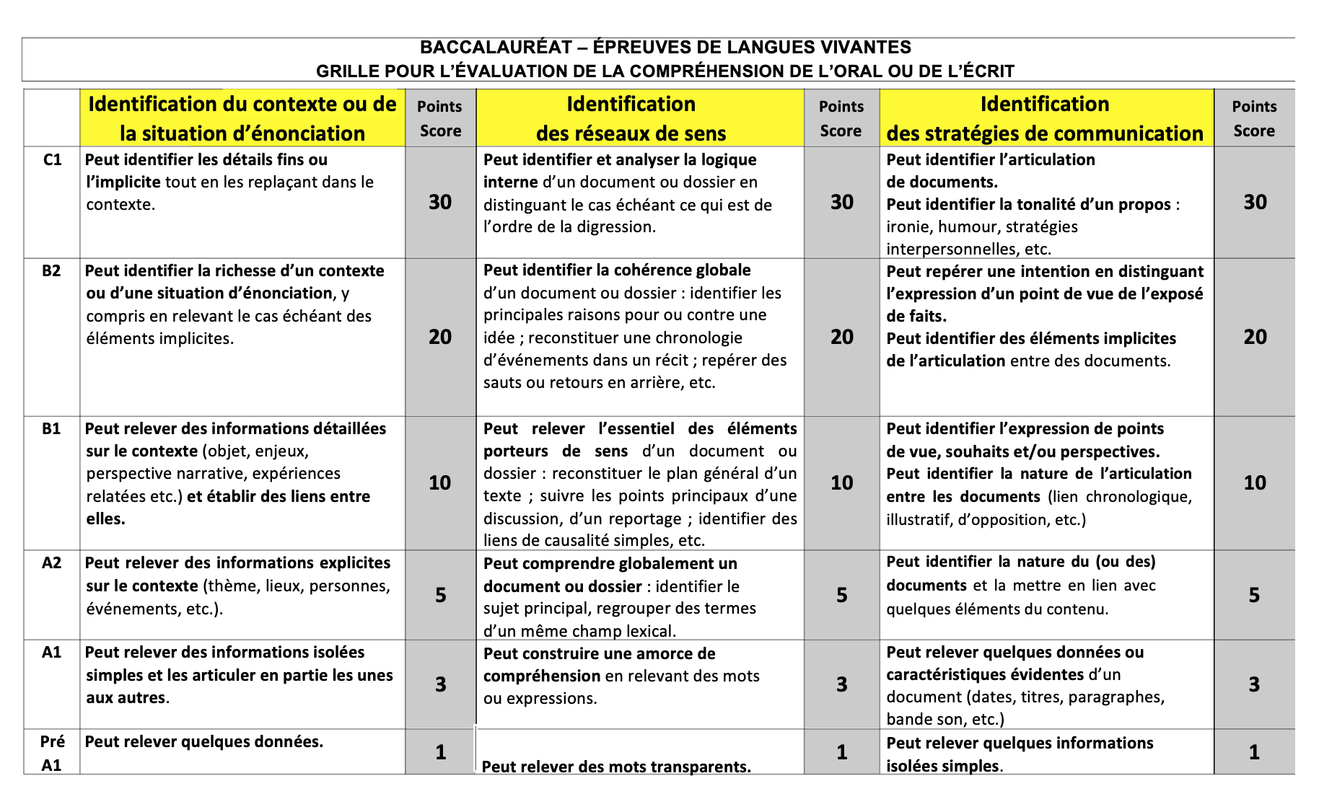
Notes:
Grille valable en CO et CE
Pourquoi une seule grille pour la compréhension écrite et orale. ?
Voir volume complémentaire du CECRL p. 70 qui montre que pour la CE et CO les stratégies de compréhension sont les mêmes : identifier le contexte, mettre en relation, déduire ...,
Cette grille comporte trois critères, présentés dans trois colonnes que l’on peut distinguer ainsi :
- colonne 1 : identification du contexte et de la situation d’énonciation = le document dans son contexte (qui parle, d’où et à qui) ;
- colonne 2 : identification des réseaux de sens = le document dans son fonctionnement interne (sa structure d’ensemble ainsi que l’enchaînement logique des éléments qui le composent, sa cohérence globale) ;
colonne 3 : identification des stratégies de communication = le document dans sa visée, sa portée, l’intention de son auteur.
Il faudra peu à peu nous habituer à entrainer les élèves à vérifier ce que qu’ils pensent avoir compris et à justifier leur choix. On remarquera, que dans le travail de la classe au quotidien, toutes les fois où l’élève sera placé en situation de vérifier, de justifier, de dire ce qu’il déduit sont des espaces de prise de parole en continue propice à renforcer leur capacité à d’argumenter.

Slide 23
Quelques repères simples …
Le candidat est capable
de dire qui parle, d’où et
à qui.
Le candidat
est capable de faire du lien entre les informations
recueillies
Le candidat est capable
de dire quelle est l’intention de l’auteur, quelle est la portée du document.
IA-IPR d’espagnol – Académie de Lille
Notes:
Plus on descend dans la grille, plus les critères sont semblables. Cela est logique : un élève qui ne peut aller au-delà du repérage de mots isolés ne pourra faire du lien et ne pourra identifier la portée du document.
Remarque : niveau pré-A1 et A1 : la compétence visée est exprimée par le terme ‘peut relever’. On pourrait imaginer que la restitution (en français pour la CO de la 1° E3C et en LV pour la CE) ne consiste qu’en une juxtaposition de mots ou d’expressions sans enchainements, sans liens, sans cohérence. Le plus du A1/au pré A1 = ‘Peut construire une amorce de compréhension.’
A partir de A2 « peut comprendre » « identifier », cela implique que le compte-rendu commence à s’articuler, à faire du lien entre les différentes informations. Rien n’est dit sur la qualité de la langue. Charge au correcteur de repérer les indices qui montrent que le candidat a atteint les attendus.

Slide 24
Un puzzle prenant forme et sens … ou sens et forme …
« Aux niveaux pré-A1 et A1, on en reste à identifier et rapprocher quelques-uns de ses éléments, vaguement selon des couleurs et des formes. C’est seulement à partir du niveau A2, c’est-à-dire à partir du moment où le puzzle commence à se construire par regroupement de quelques images reconnaissables, que l’on peut faire des distinctions : est-ce que le candidat a compris des éléments de contexte, des indices de situation ? A-t-il mis en lien des éléments internes au texte pour entrer dans une ébauche de sens ? A-t-il commencé à percevoir la portée du document ? »
Extrait du document officiel d’aide à l’évaluation

Slide 25
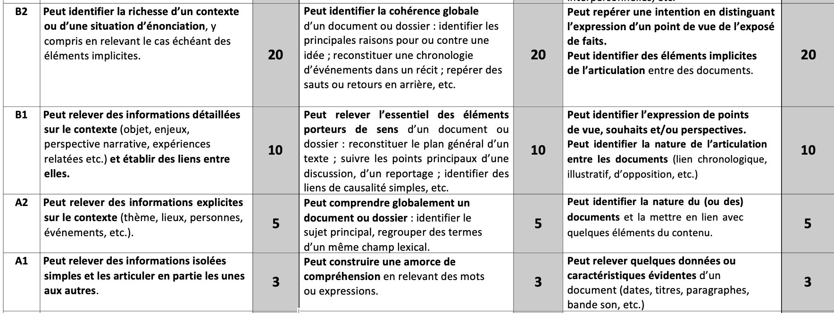
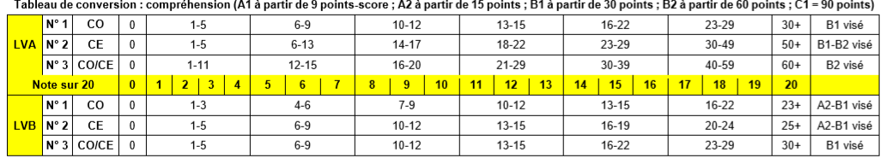
Une conversion des points-score en note plus souple
Niveau cible atteint = 20/20
IA-IPR d’espagnol – Académie de Lille
Notes:
Le BO dit pour l’E3C 3 : « la note globale est sur 20. La compréhension ( de l’oral et de l’écrit) et l’expression (écrite et orale) comptent à parts égales et sont évaluées à partir des fiches d’évaluation et notation »
Un mode de calcul en points-score et des tableaux de conversion en notes sur 20 qui tiennent compte des niveaux visés
Les grilles permettent d’attribuer des points-score en fonction d’un niveau de compétence. La transposition du score en note sur 20 se fait ensuite à l’aide des tableaux de conversion figurant sous les grilles. Ces tableaux prennent en compte le niveau visé pour chaque évaluation, étant entendu que la note de 20/20 peut être obtenue si le niveau visé est atteint. Ils rendent donc possible l’utilisation des grilles aussi bien en première qu’en terminale, en LVA qu’en LVB.
Faisons l’hypothèse d’un élève de terminale qui, en expression écrite, atteint un niveau A2 en « Cohérence du discours », un niveau B1 en « Qualité du contenu » et en « Richesse de la langue » et un niveau B2 en « Correction de la langue écrite ». Cet élève obtiendra un score de 45 points (5+2x10+20).
Si cet élève est en terminale et qu’il est évalué en LVA, il obtiendra une note entre 14 et 16, le niveau visé étant B2.
S’il est évalué en LVB, il obtiendra une note de 20, car il est au-dessus du niveau visé (B1) en LVB.

Slide 26
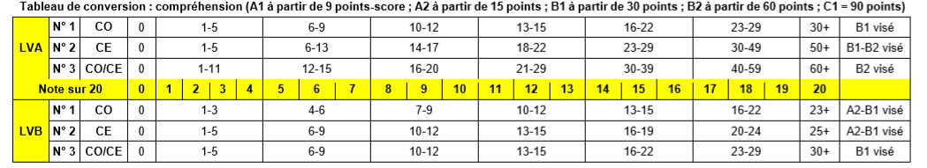
Une conversion des points-score en note plus souple
Liberté d’appréciation du correcteur au sein d’une zone
Le niveau CECRL affiché en face du total points-scores varie selon l’E3C :
prise en compte de l’exigence croissante des épreuves de la Première à la Terminale. Impact sur la note
IA-IPR d’espagnol – Académie de Lille
Notes:
Cette ‘liberté’ ou ‘latitude’ permet de prendre en compte le contexte d’enseignement ainsi que l’impression générale de la copie, permet de moduler si le positionnement par colonne et par niveau a fait naître des doutes chez le correcteur.

Slide 27
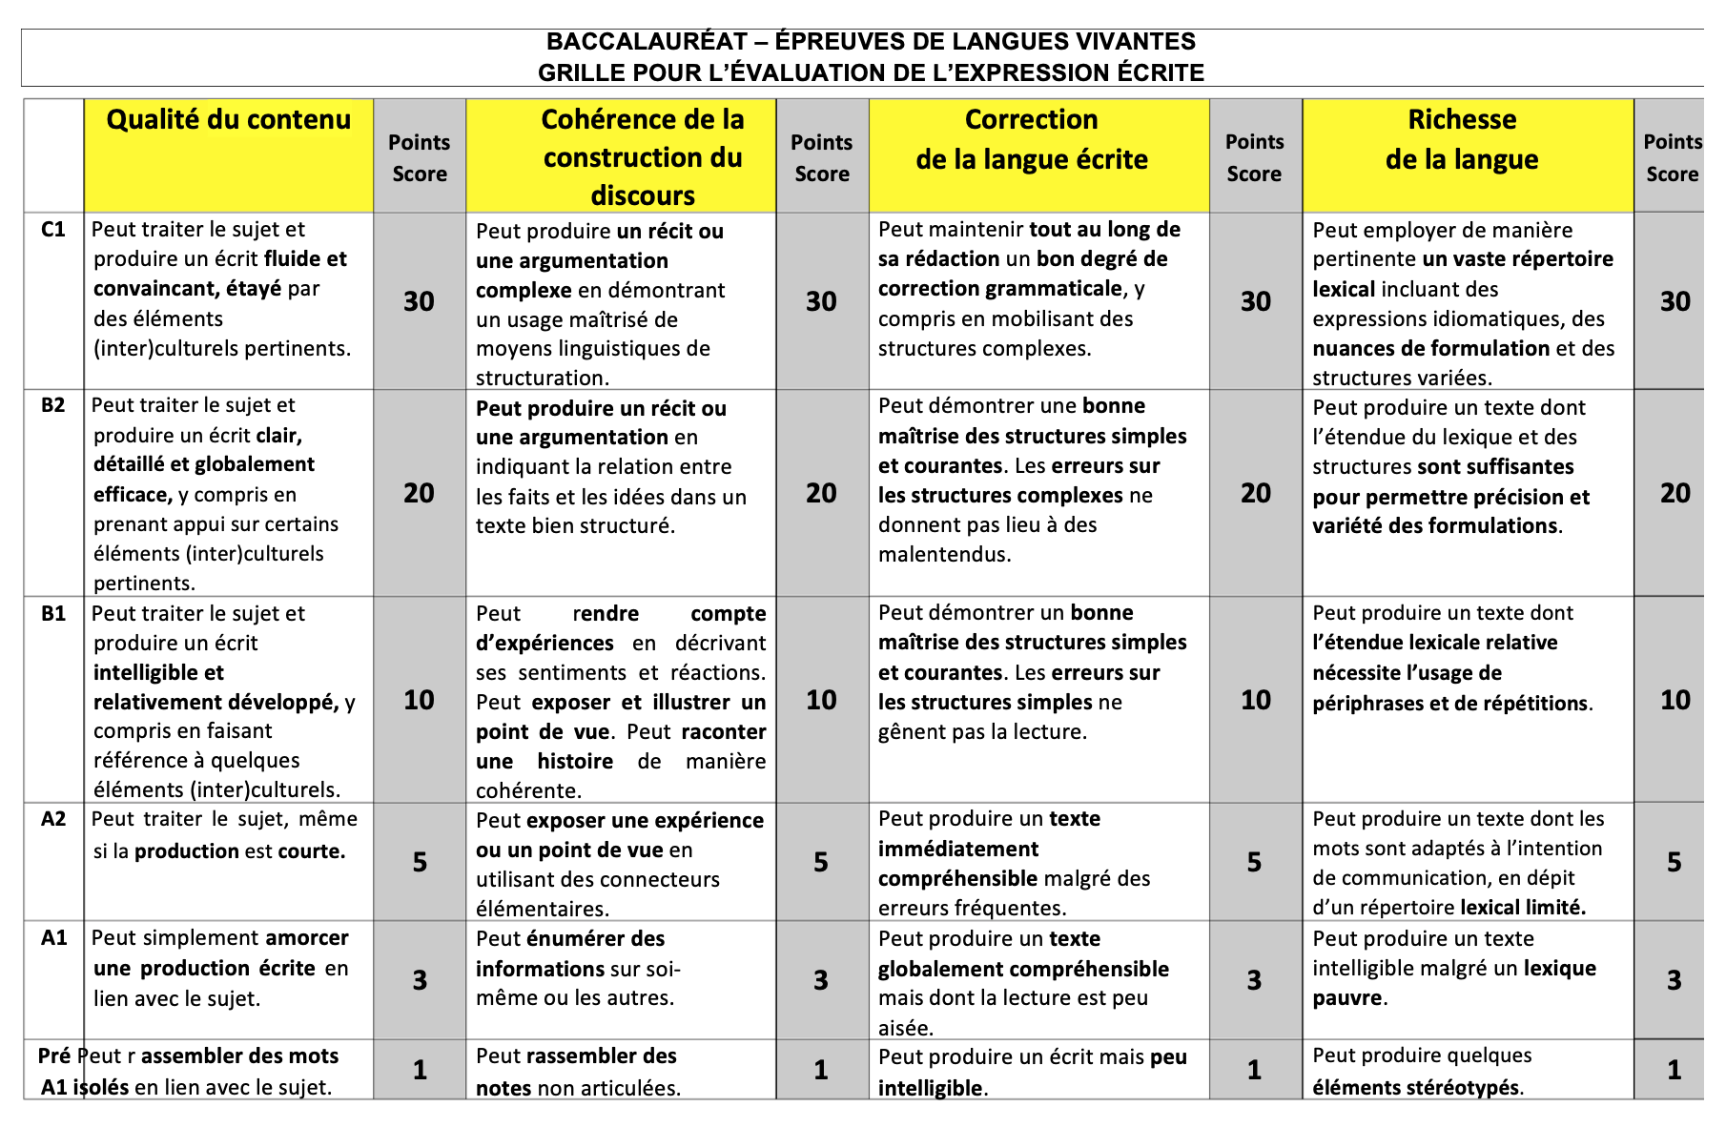
Notes:
Deux grilles pour la production : expression écrite et expression orale
Pour les compétences en production, deux grilles sont proposées, l’une pour l’écrit et l’autre pour l’oral.
Elles se distinguent de la grille de compréhension par la présence de quatre critères d’évaluation, deux d’entre eux étant communs aux deux grilles (« Correction de la langue » et « Richesse de la langue » mais les critères diffèrent).
La grille concernant l’oral prend en compte l’expression orale en continu et en interaction. En expression écrite, le contenu est évalué́ au regard de sa qualité́, sa richesse (colonne 1) et de sa construction, son organisation, sa cohérence interne (colonne 2).

Slide 28
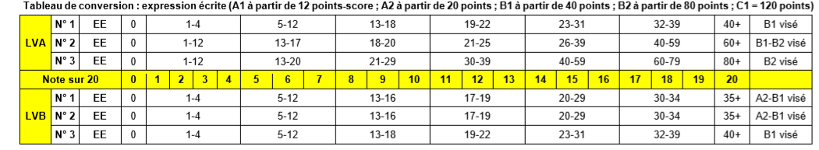
Tableau de conversion EE
IA-IPR d’espagnol – Académie de Lille

Slide 29
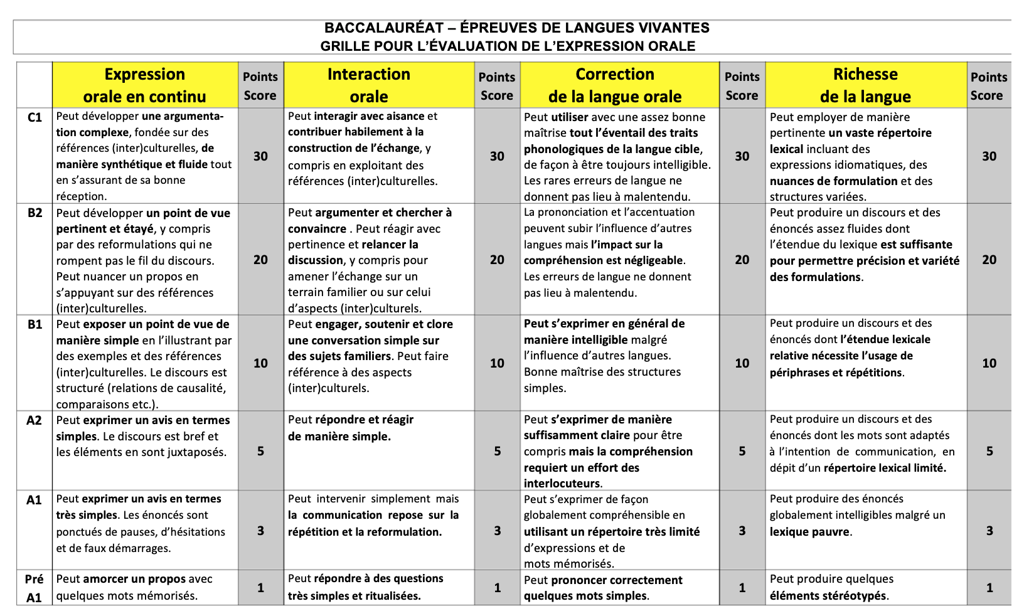

Slide 30
IA-IPR d’espagnol – Académie de Lille

Slide 31
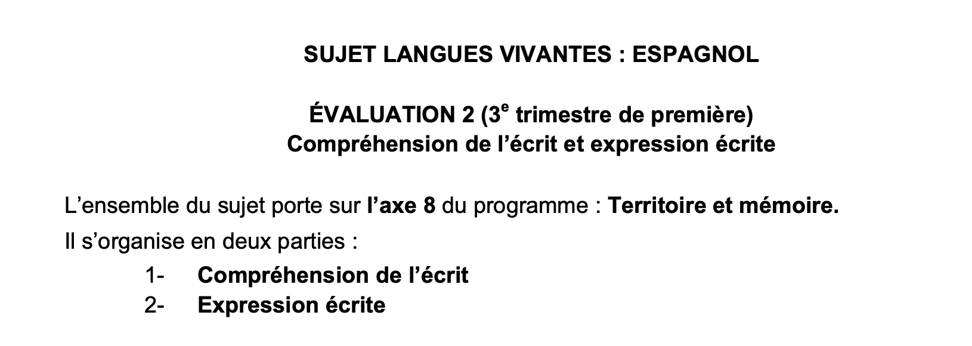
Analyse d’un sujet zéro
Cas pratique 1 : CE, dossier « Recuerdos »
Voir photocopies
IA-IPR d’espagnol – Académie de Lille
Notes:
Deux activités langagières évaluées : CE/EE
Le sujet s’adresse autant à des LVA que des LVB, bac général ou bac technologique, ou les deux.
Noté que la mention de l’axe travaillé dans le sujet est donnée dans l’énoncé.
Niveau visé : LVA : B1-B2 et LVB : A2-B1
Durée de l’épreuve 1H30
Barème : 20 points (10 et 10)

Slide 32
« Recuerdos »
Deux supports :
  Por ti soy torero, Enrique Ponce, ABC Toros ( 2/09/2013)
  La casa en que nací, Josefina Aldecoa, Madrid, otoño, sábado (2012)
Un support supplémentaire dans une question d’expression :
  Un tableau de Joaquín Sorolla, Comiendo en la barca (1898), detalle
IA-IPR d’espagnol – Académie de Lille
Notes:
L’apparition d’un troisième document est donc possible dans une question. C’est le cas dans le sujet qui nous préoccupe.
Présence presque systématique d’un document d’auteur.
Il n’y a pas eu de consignes précises concernant la date des supports (contrairement aux sujets habituels du baccalauréat pour lesquels les concepteurs avaient pour consigne de prendre essentiellement des sujets récents).

Slide 33
Document 1
¡Qué importante es la figura de un abuelo en la vida de un niño! ¡Cuánto podemos aprender de ellos! A mí, mi abuelo, me marcó el camino a seguir desde los seis años siendo el espejo donde mirarme y la fuente donde bebí y aprendí todo lo que sé. Gracias abuelo. Por ti soy torero, gracias a ti he conocido la felicidad de ser torero y la satisfacción que me ha proporcionado poder hacerte sentir orgulloso de lo que los dos hemos conseguido juntos. Porque yo soy obra tuya, obra de tu sentir, de tu amor al toreo, de la grandeza y profundidad de tu corazón. Gracias abuelo, porque soy nieto de un sueño, de tu sueño, de nuestro sueño.
Enrique PONCE, ABC Toros (02/09/2013)
IA-IPR d’espagnol – Académie de Lille
Notes:
A partir des exples projetés, se mettre d’accord sur ce que l’on entend par :
« contexte » et « situation d’énonciation » (qui parle, d’où et à qui) = – auteur/ voix narrative/1° personne/ au moment où il écrit/ s’adresse à son grand père / il le remercie car grâce à lui il est devenu ‘torero’
« réseaux de sens » (cohérence interne) = Il insiste, il se répète, émotion,
« Stratégies de communication » (portée du document – intention de l’auteur = rend hommage à son grand père mais au-delà, il évoque l’importance d’un modèle dans la construction de la pesonnalité de chaque être.

Slide 34
Document 2
La casa en que nací
Cuando yo tenía ocho años, vivía en una casa en el campo, una casa perdida en las montañas de León; la casa en que nací. Para ti es imposible imaginar lo que supone esto: el aislamiento y la libertad, la dureza y la debilidad, la valentía y el miedo de los niños en el campo. La casa era maravillosa para un niño. Estaba llena de rincones para jugar, para esconderse, para soñar. La casa la había hecho el abuelo según sus ideas y resultaba rara y cómoda a la vez. Me gustaba encerrarme a mirar revistas en el cuarto de las manzanas. Durante muchos años aquel cuarto estaba dedicado a guardar fruta. Una cosecha enlazada con la otra de modo que el olor permanecía en el aire que había llegado a penetrar en todos los objetos de la habitación. Me gustaba aquel olor. Tendida en el suelo, sobre una colchoneta, solía pasar grandes ratos en aquella habitación. Cuando supe leer, me encerraba allí con las revistas ilustradas. Leía cuidosamente, tratando de interpretar cada frase. Leía los libros del abuelo, los que guardaba en un armario de su dormitorio: Las mil y una noches, Julio Verne, Alejandro Dumas, Víctor Hugo... Yo no iba nunca al cine, de modo que aquellos ratos de lectura eran para mí la única posibilidad de escapar del mundo real que me rodeaba, para huir a otro, imaginario, en el que sucedían aventuras espléndidas. A veces dejaba de leer y me dedicaba a pensar que era a mí a quien ocurrían aquellas cosas. El olor de las manzanas me producía una especie de adormecimiento y yo sentía que flotaba en el espacio, por encima de los árboles de la huerta o que estaba echada en un prado grande y perfumado. Volvía de viaje como de un sueño y seguía leyendo...
Josefina ALDECOA, Madrid, otoño, sábado (2012)
IA-IPR d’espagnol – Académie de Lille
Notes:
A partir des exples projetés, se mettre d’accord sur ce que l’on entend par :
« contexte » et « situation d’énonciation » (qui parle, d’où et à qui) = – auteure/ voix narrative/1° personne au féminin/ au moment où elle écrit/ souvenirs d’enfance/ importance de la lecture/ des sensations / elle s’adresse à quelqu’un
« réseaux de sens » (cohérence interne) = de la maison al ‘cuarto de las manzanas’ – de la réalité (la maison) à l’imaginaire (el sueno) – le plasir ‘me gustaba’
« Stratégies de communication » (portée du document – intention de l’auteur = faire revivre ses souvenirs, transmettre cette expérience plaisante à quelqu’un.
Point de vigilance : s’il est important pour les correcteurs de faire ce repérage d’informations, ils doivent être conscients que le but est d’envisager le maximum de possibles mais qu’ils doivent se montrer attentifs aux propositions du candidat. Il ne sera pas toujours aisé de distinguer si tel ou tel élément du compte-rendu du candidat entre dans telle ou telle colonne. Ce n’est pas grave, l’important est de constater sa présence et de le valoriser.
Ne pas oublier, que la question en CE porte aussi sur le dossier, sur la mise en relation des documents du dossier (comparer, trouver les différences ou points commns etc …)ce qui nous aidera à mieux identifier le degrés de compréhension de l’élève.

Slide 35
Questions
A- Proposition 1
Diga de qué trata cada uno de los documentos y cómo se relacionan con el eje temático «Territoire et mémoire».
B- Proposition 2
Conteste las preguntas siguientes y redacte las repuestas.
a- Precise el tema principal y destaque los elementos que caracterizan cada historia personal.
b- Aclare este fragmento del documento 1: «Porque yo soy obra tuya, obra de tu sentir, […], de la grandeza y profundidad de tu corazón» y relaciónelo con el documento 2.
Notes:
La proposition 1 est plus ‘pratique’. Elle est adaptée à la grille. On retrouve l’invitation à rendre compte de la compréhension + à mettre en relation
La proposition 2 : pour la 1° partie idem : il s’agit pour le candidat de rendre compte de ce qu’il a compris + on l’invite à rechercher les points qui distinguent chaque document, par conséquent à les mettre en relation.
On remarque que // à l’E3C 1 (CO) une progression dans la difficulté : 1. parce que ce travail est à restituer en langue cible – 2. parce que l’on a plusieurs documents et que l’on demande à l’élève de mettre en relation : les documents entre eux + avec un axe.

Slide 36
Identification du contexte et de la situation d’énonciation: Qui parle, d’ où et à qui? | Réseaux de sens Lien entre les informations recueillies | Stratégies de communication Intention de l’auteur/portée du/des document(s)
DOCUMENT 1: “Por ti soy torero” - Auteur de l’article/ Enrique Ponce/torero - parle à la 1ere personne - S’adresse à son grand père: “Gracias, abuelo” - le remercie car grâce à lui il est devenu torero: “Por ti soy torero” | - Champ lexical de la reconnaissance: felicidad, satisfacción, orgulloso, amor al toreo, grandeza y profundidad de tu corazón, sueño... - le grand père vu comme un modèle: “El espejo dónde mirarme, la fuente donde bebí y aprendi todo lo que sé” - Dans son discours, il insiste pour montrer sa reconnaissance envers son grand père: “Gracias, gracias a ti, Gracias abuelo”. - Il insiste sur une vocation commune transmise par le grand père et réalisée par le petit fils: “Nieto de un sueño, de tu sueño, de nuestro sueño”, “ soy obra tuya, obra de tu sentir” | - L’auteur rend hommage à son grand père. - Il évoque l’importance d’un modèle dans la construction de la personnalité de chaque être. - Importance de la transmition de génération en génération
DOCUMENT 2: “La casa en que nací” - Auteure/ voix narrative/ - Récit à la premiere personne au féminin: “Tendida en el suelo” - Au moment où elle écrit: elle évoque ses souvenirs d’enfance liés à la maison de son enfance. - Elle évoque l’ importance de la lecture. elle s’adresse à quelqu’un “No te puedes imaginar...” pour évoquer des sensations: “gustos- olor- sueño.” | - Récit à l’imparfait = souvenirs du passé. - Evocation de souvenirs plaisants de son enfance: la casa maravillosa para un niño, me gustaba el olor, me gustaba encerrarme... el cuarto de manzanas, solía pasar grandes ratos. - La lecture comme source de plaisir, d’évasion: “leía cuidosamente, aventuras espléndidas(...) - Passage de la réalité au rêve, à l’évasion : “escapar del mundo real, huir a otro, imaginario… “flotaba en el espacio” “volvía de viaje como de un sueño” | Intention de l’auteur/narrateur: faire revivre des souvenirs d’enfance. - Transmettre une expérience plaisante à quelqu’un. LIEN ENTRE LES DEUX DOCUMENTS: Les souvenirs, l’enfance, la transmition, la mémoire.
Notes:
Analyse réalisée par les formateurs d’espagnol. Le but de cette analyse est de contempler l’ensemble des possibles à partir du document support et d’envisager qu’elle compétence est convoquée lorsque telle ou telle information est proposée par l’élève. (capacité à identifier le contexte, à rendre compte des réseaux de sens, à identifier la portée du document)
Il ne s’agit aucunement d’un corrigé type. Il n’existe pas de corrigé type. Ce serait un contresens que de penser en termes de corrigé type. Chaque lecteur (ou téléspectateur pour un document vidéo, auditeur pour un audio) a sa propre perception du document support, sa façon de le restituer. Le but du correcteur est de définir son degrés de compréhension.

Slide 37
Points de vigilance
Qualité de la langue de restitution – langue cible – mal maîtrisée, le discours de l’élève peut, dans certains cas, être difficilement compréhensible,
Restitution en français partielle ou complète,
Copiés-collés de longues parties du document ou des documents
IA-IPR d’espagnol – Académie de Lille
Notes:
Qualité de la langue : En tant que correcteur : faire en sorte de faire abstraction des gallicismes, barbarismes, et s’efforcer de suivre le sens du compte rendu de l’élève – le candidat sera sanctionné en EE pour la mauvaise qualité de la langue, s’interdire donc de lui infliger une ‘double peine’.
Restitution en français : si nous ne pénalisons pas, porte ouverte au tout français – Si nous mettons 0/20, nous ne tenons pas compte des efforts de compréhension … Bien les avertir de ce à quoi ils s’exposent, par exemple une pénalité de quelques points.
copiés –collés : en tant que correcteur bien faire la différences entre copié-collé et paraphrase. Le copié-collé strict nécessite des guillemets, il s’agit de citations, si elles sont utilisées à bon escient, càd intégrées à leur raisonnement, elles ne sont pas à sanctionner. Si l’élève juxtapose des copiés-collés, le correcteur ne pourra pas se rendre compte s’il a compris ou pas, il ne pourra pas lui donner de points.
La paraphrase est une façon de médier, elle serait plutôt à encourager mais encore une fois, intégrée dans un raisonnement, un compte rendu cohérent réalisé par l’élève.

Slide 38
Nous vous remercions pour votre attention.
Nous tenons à remercier le précieux travail des formateurs d’espagnol
Marjorie Bianay
Marie-Fabienne Borthomieu
Cécile Campagne
Mireille Carlier
Julien Cots
Benjamin Demolin
Eric Fonta
Maria Fasquel
Maria Loridan
Messieurs Przybylski et Walter, IA-IPR d’allemand et leur équipe de formateurs.
IA-IPR d’espagnol – Académie de Lille

